Slide 1
PROJEKTAS „KĄ ŽINAI APIE LIETUVĄ?“
BEZDONIŲ
JULIJAUS SLOVACKIO
GIMNAZIJA
2016 M.

Slide 2
Projekto tikslas
1. Plėsti Bezdonių Julijaus Slovackio gimnazijos mokinių žinias apie Lietuvą.
2. Puoselėti mokinių kūrybiškumą ir individualių gebėjimų sklaidą.
3. Skatinti gimnazijos mokinius domėtis Lietuvos istorija, kalba, literatūra ir kultūra.
4. Pakartoti ir įtvirtinti žinias apie Lietuvos garbingą praeitį ir dabartį.

Slide 3
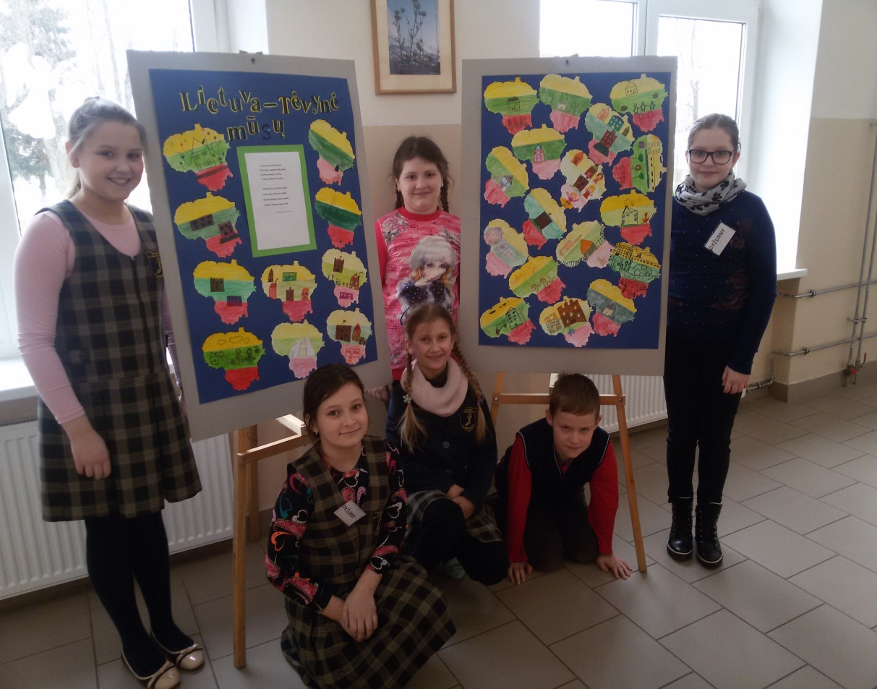
Stendas „Lietuva –Tėvynė mūsų“ 1-4 klasių mokiniai

Slide 4
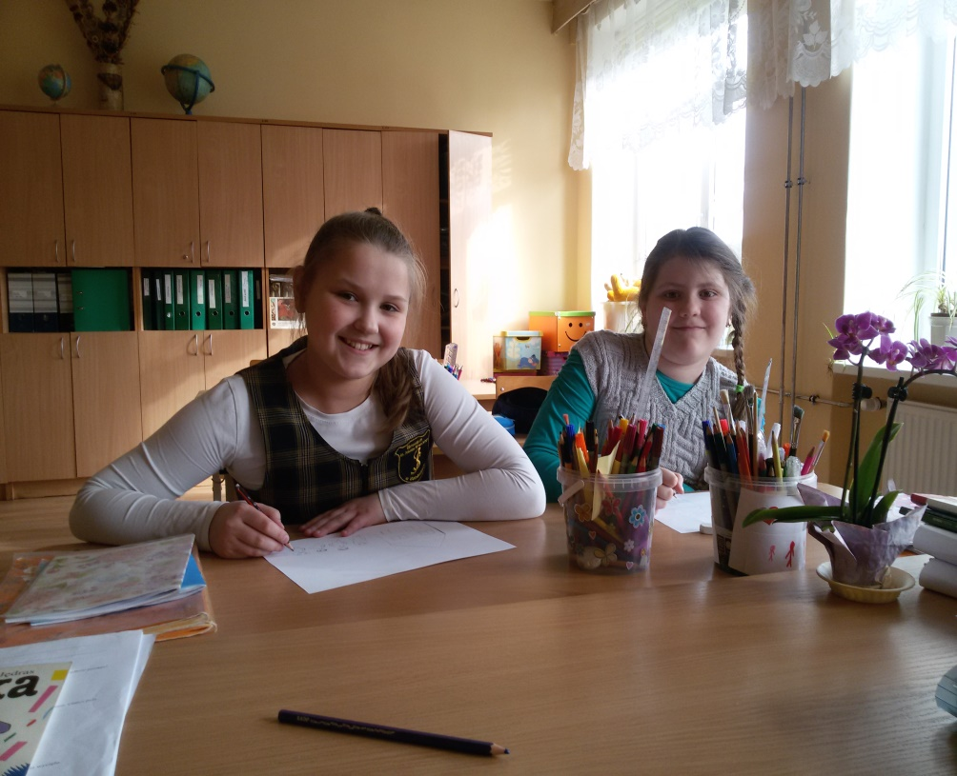
Stendas „Lietuva –Tėvynė mūsų“ 1-4 klasių mokiniai

Slide 5
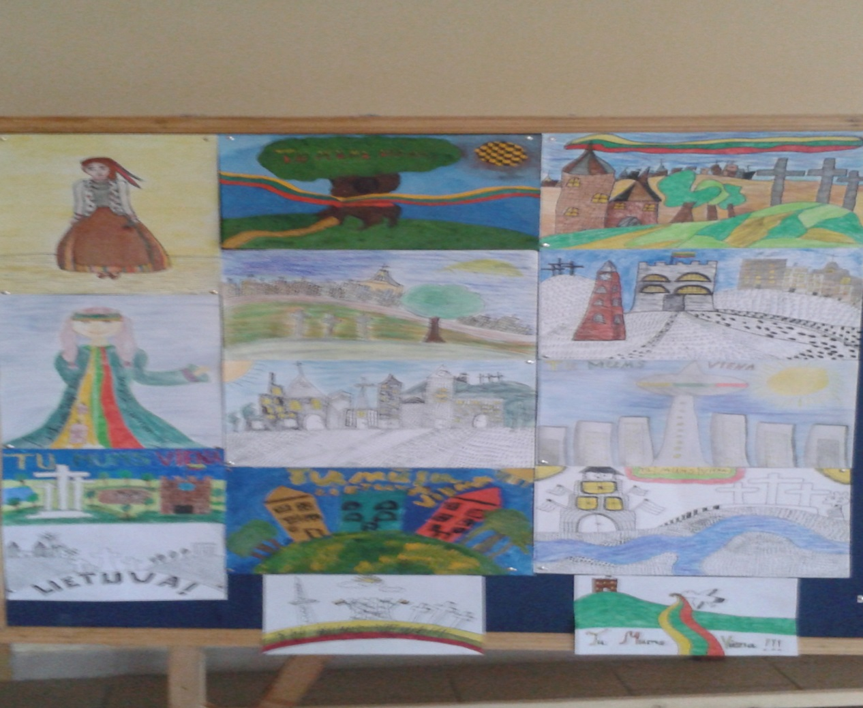
Piešinių konkursas „Tu mums viena“

Slide 6
Integruota istorijos ir lietuvių kalbos ir literatūros pamoka

Slide 7
Integruota istorijos ir lietuvių kalbos ir literatūros pamoka

Slide 8
Rašinių konkursai

Slide 9
Pamoka „Laisvos Lietuvos vardą minint…”

Slide 10
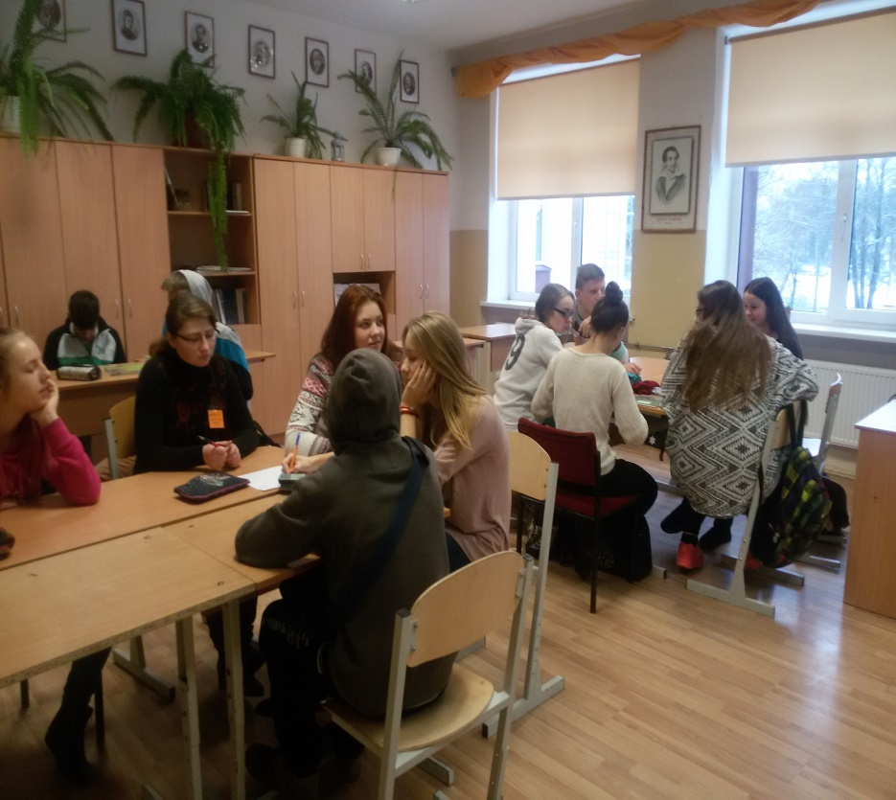
Protmūšis „Mano žinios apie Lietuvą“

Slide 11
Protmūšis „Mano žinios apie Lietuvą“

Slide 12
Edukacinė išvyka į KGB muziejų ir Tuskulėnų dvaro memorialinį muziejų

Slide 13
Edukacinė išvyka į KGB muziejų ir Tuskulėnų dvaro memorialinį muziejų

Slide 14
Mokytojų ir mokinių diktantas

Slide 15
Mokytojų ir mokinių diktantas

Slide 16
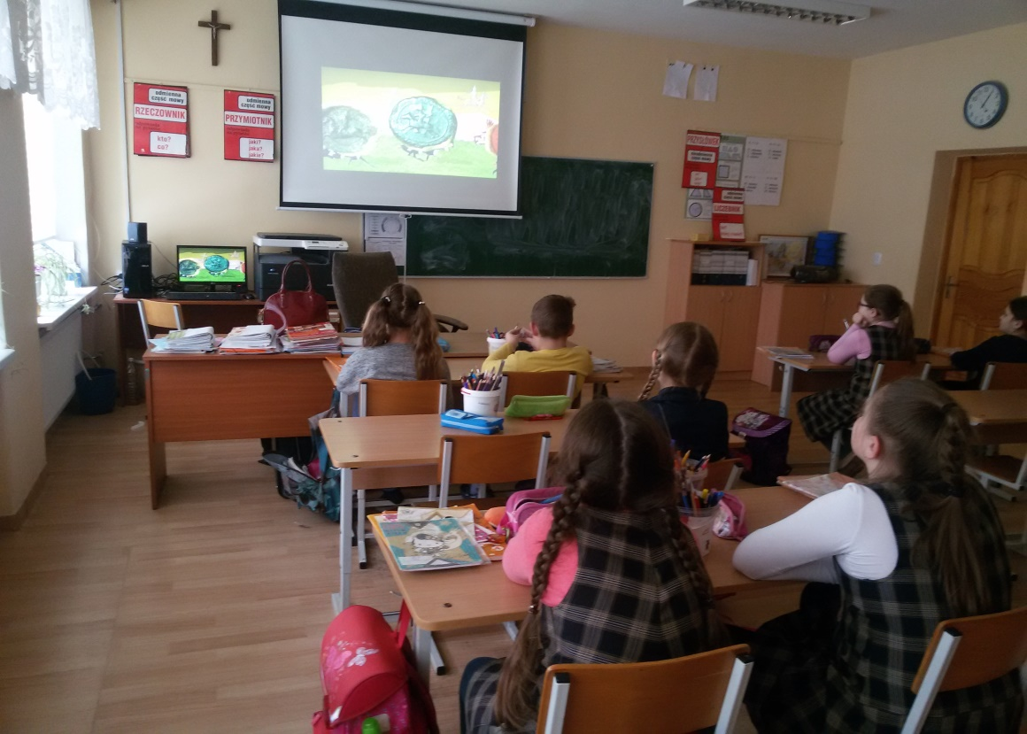
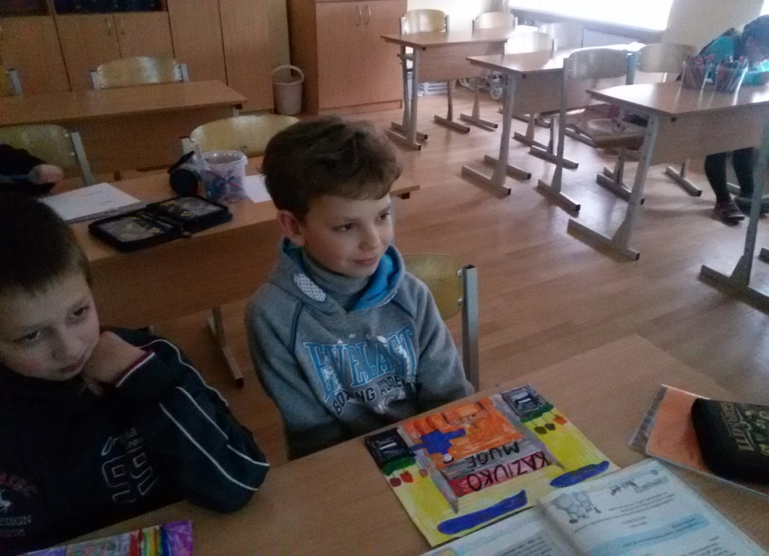
Kūrybinė pamoka „Lietuvių švenčių tradicijos ir papročiai“

Slide 17
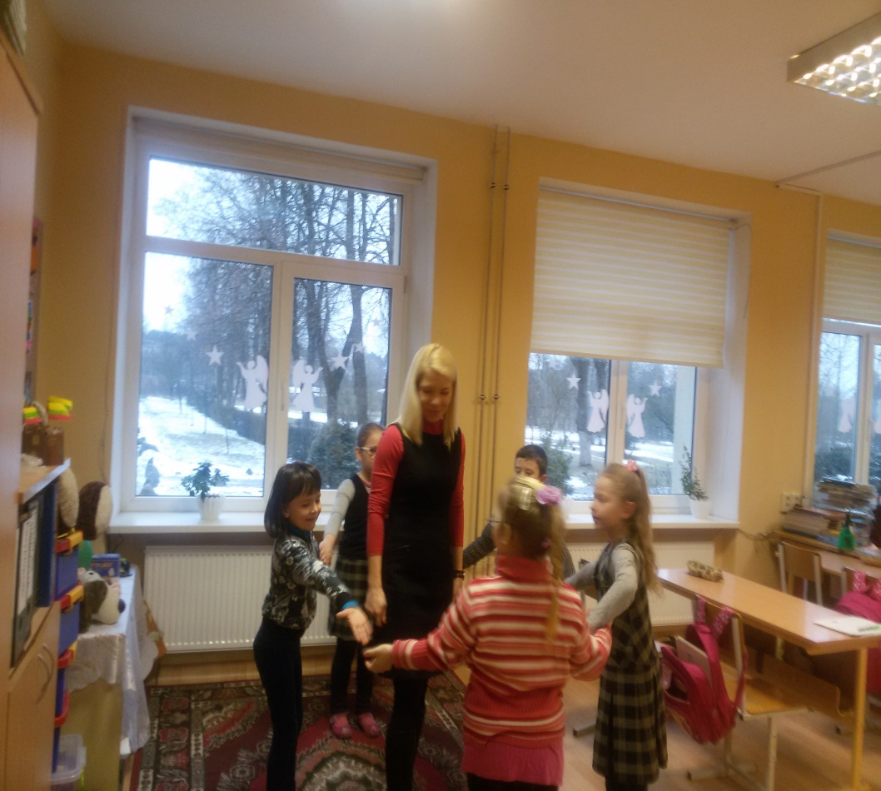
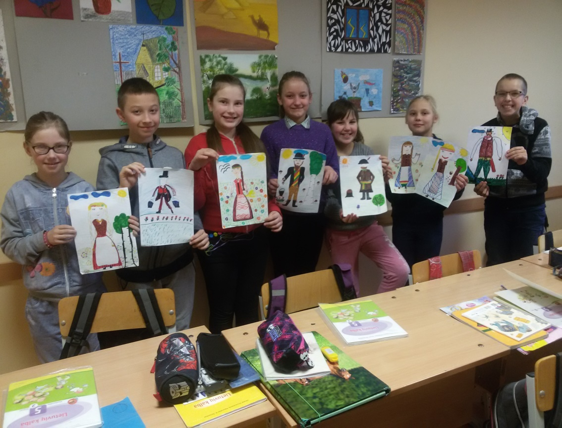
Kūrybinė pamoka „Lietuvių švenčių tradicijos ir papročiai“

Slide 18
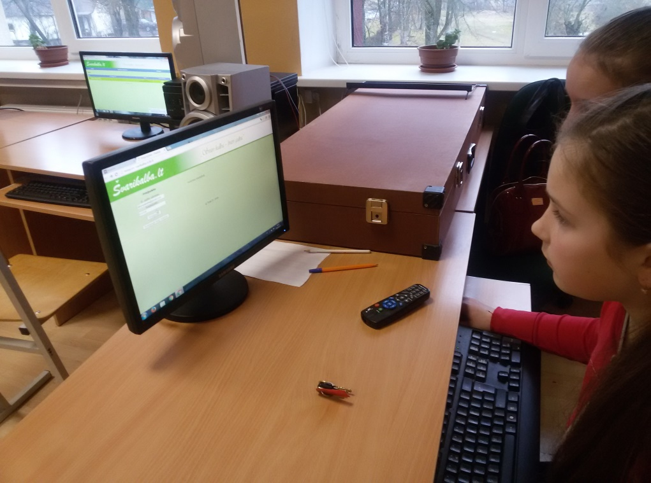
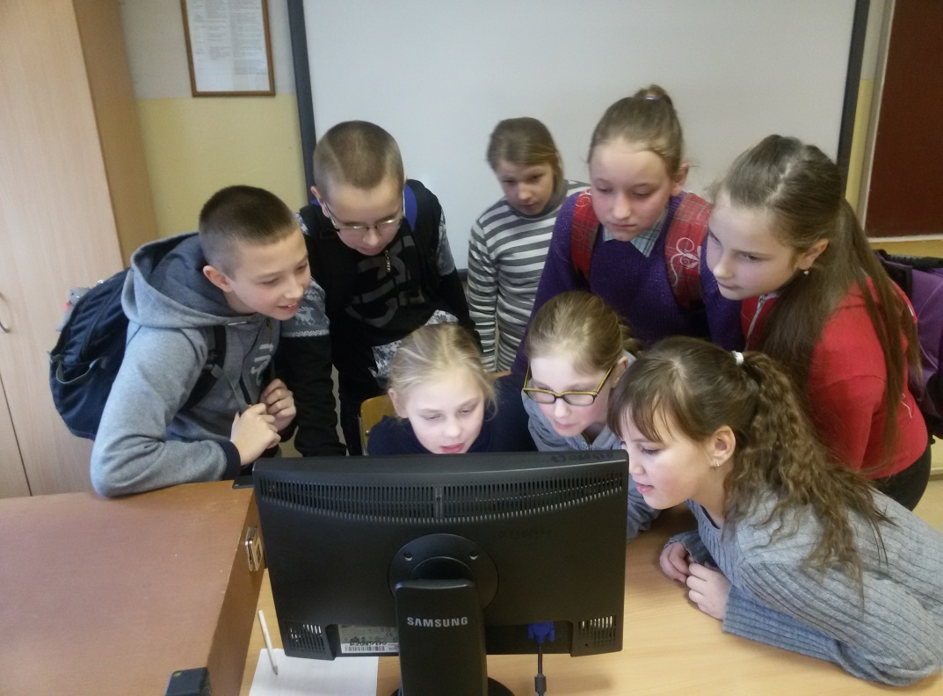
Internetinis konkursas „Švari kalba- švari galva“

Slide 19
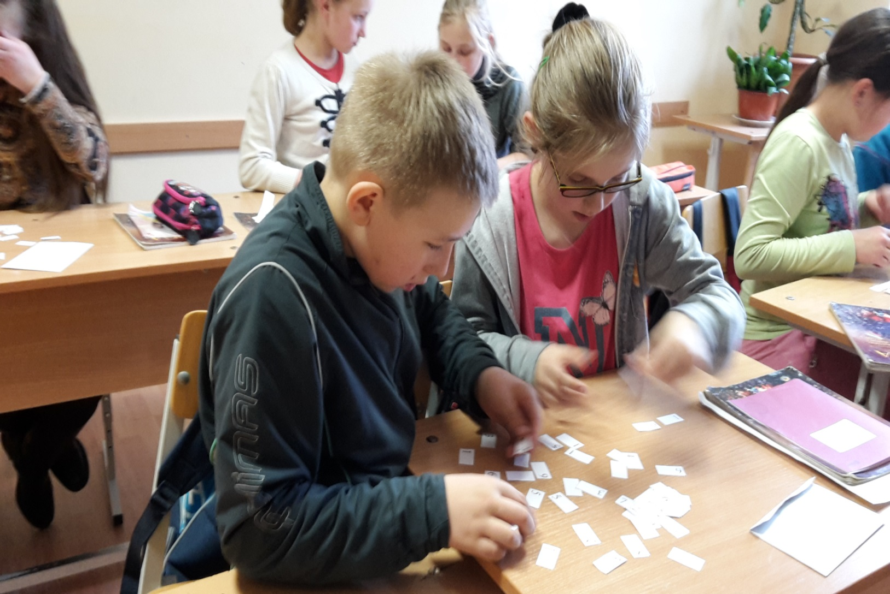
Viktorina ,,Ar moku Lietuvos istorijos datas?"

Slide 20
Apibendrinamasis renginys „Mano Tėvynė Lietuva“

